Slide 1
МОНОКЛОНАЛЬНЫЕ АНТИТЕЛА (ОМАЛИЗУМАБ) КАК НОВЫЙ СПОСОБ ТЕРАПИИ БРОНХИАЛЬНОЙ АСТМЫ С ТЯЖЕЛЫМ ПЕРСИСТИРУЮЩИМ ТЕЧЕНИЕМ У ДЕТЕЙ.
ФЕДЕРАЛЬНОЕ ГОСУДАРСТВЕННОЕ БЮДЖЕТНОЕ ОБРАЗОВАТЕЛЬНОЕ УЧРЕЖДЕНИЕ ВЫСШЕГО ОБРАЗОВАНИЯ
«РОСТОВСКИЙ ГОСУДАРСТВЕННЫЙ МЕДИЦИНСКИЙ УНИВЕРСИТЕТ»
МИНИСТЕРСТВА ЗДРАВООХРАНИЕНИЯ РОССИЙСКОЙ ФЕДЕРАЦИИ
Подготовили
Бураева М. Х.-Б.
Нищенко В. А.
Бураева М. Х.-Б.
Научные руководители:
Осипов Е.В.
Ануфриев И.И.
Ростов-на-Дону
2020 год

Slide 2
Бронхиальная астма
Бронхиальная астма у детей принадлежит к числу наиболее распространенных аллергических болезней. За последние годы во всем мире отмечается тенденция к увеличению заболеваемости детей, в том числе раннего возраста, и более тяжелому течению БА. В связи с этим основное внимание специалистов приковано к новым методам диагностики данной патологии и разработке оптимальной схемы лечения болезни.

Slide 3
ЭПИДЕМИОЛОГИЯ
В России страдает БА около 8 млн. человек (10% среди детей и 6% среди взрослых).
Во всем мире ежегодно от БА упирают 180 тыс. человек.
Самые высокие показатели смертности в Китае и России: 36,7 и 38,6 на 100 000 населения.
Средний показатель смертности по данным из 48 стран мира: 7,9 на 100 000 населения.

Slide 4
TENOR (The Epidemiology and Natural history of asthma Outcomes and treatment Regimens) было проведено исследование:
2 большие группы:
1 группа:
Дети от 6 до 11 лет
2 группа:
Подростки от 12 до 17 лет
произведено трехлетнее проспективное наблюдение за состоянием пациентов с оценкой функции легких, получающих стандартную базисную терапию

Slide 5
Результаты исследования TENOR :
- детей периодически нуждаются в лечении системными глюкокортикостероидами
- дети регулярно обращаются за экстренной медицинской помощью
- использовали постоянно не менее 3-х противоастматических препаратов

Slide 6
- дети регулярно обращаются за экстренной медицинской помощью
- детей периодически нуждаются в лечении системными глюкокортикостероидами
- использовали постоянно не менее 3-х противоастматических препаратов

Slide 7
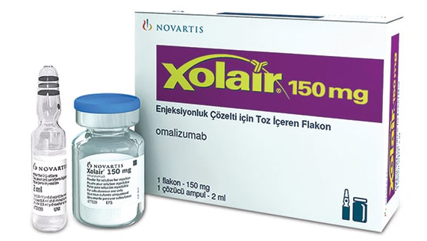
Омализумаб
В настоящее время большую роль в лечении тяжелой персистирующей бронхиальной астмы выделяется препрарату омализумаб, который представляет собой гуманизированные моноклональные антитела.

Slide 8
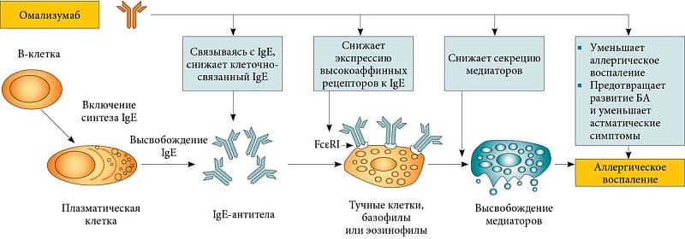
Механизм действия

Slide 9
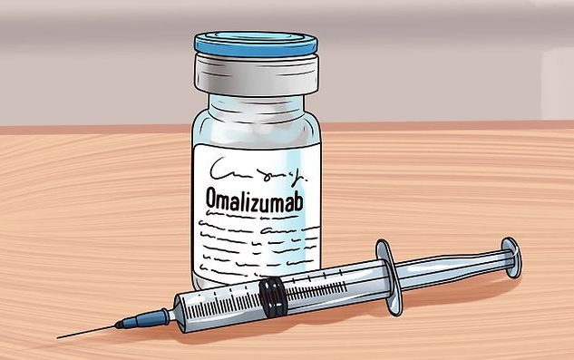
Цель исследования:
Изучить эффективность терапии омализумабом у детей в возрасте 12-14 лет с бронхиальной астмой с тяжелым персистирующим течением.

Slide 10
Материалы и методы:
В отделении педиатрии РДКБ г. Грозный инновационный метод лечения с применением рекомбинантного препарата омализумаба внедрен в практику с мая 2017 года:
3 ребенка
2 мальчика
1 девочка
в возрасте 12-14 лет с неконтролируемой БА получают омализумаб.

Slide 11
Из анамнеза заболевания: средняя продолжительность заболевания БА – 7 лет. У всех пациентов отмечалось сочетание БА с аллергическим ринитом и конъюнктивитом.
Уровень общего IgE в сыворотке крови составлял в среднем 667 МЕ/мл.
При исследовании функции внешнего дыхания выявлены выраженные нарушения бронхиальной проходимости. Средние показатели у испытуемых: ЖЕЛ ― 88%, ФЖЕЛ ― 73%, ОФВ1 ― 65%, ОФВ1/ЖЕЛ ― 90%, тест с бронхолитиком положительный, что является диагностическим критерием бронхиальной астмы.

Slide 12
Лечение пациентов
Пациенты находились на базисной противовоспалительной терапии комбинированными препаратами ИГКС(будесонид)/ДДБА (формотерола фумарат) в высоких дозах, однако достичь контроля БА не удавалось, дети неоднократно госпитализировались в стационар с обострением, которое требовало включения в терапию системных ГК.
Учитывая отсутствие контроля на фоне терапии БП, пациентам в комплексную терапию был включен омализумаб в соответствии с инструкцией по его применению в дозе 300 мг подкожно 1 раз в 4 недели в течение последующих 6 месяцев.

Slide 13
Результаты исследования:
Через 1 месяц после первой инъекции отмечалась значимая положительная динамика: дневные симптомы с частотой 3-4 в день при отсутствии ночных эпизодов.
После второй инъекции в течение месяца у мальчиков наблюдалось 2 дневных приступа, у девочки 1 приступ, ночные симптомы у детей больше не отмечались.

Slide 14
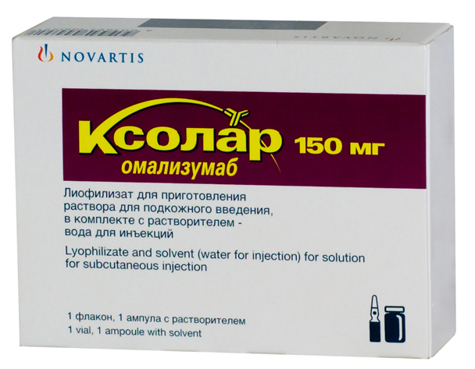
Пациенты получили 6 инъекций омализумаба в течение 6 месяцев, через 5 месяцев от начала проведения комплексной терапии прекратились дневные симптомы.

Slide 15
Анализ результатов исследования
ФВД в динамике показал положительную динамику через 4 месяца от начала лечения:
уровень общего IgE в сыворотке крови составило в среднем 356 МЕ/мл;
ОФВ1-82%, вариабельность показателя составила менее 20% в сутки,
тест с бронхолитиком положительный.

Slide 16
Вывод:
Установлена эффективность терапии омализумабом у детей в возрасте 12-14 лет с тяжелым персистирующим течением бронхиальной астмы в виде отсутствия ночных приступов БА и значительным сокращением частоты госпитализаций по поводу обострения.

Slide 17
Спасибо за внимание!

